Slide 1
通信工学通論
第5回 クラウド・仮想化・P2P
アプリはどこで動いているのか。サーバを置かずに動かす形はありうるのか。
九州大学

Slide 2
今回の問い
アプリは、
どこで動いているのか。
そして、サーバを置かずに動かす形はありうるのか。
この90分で、この問いに答えを出す。

Slide 3
第5回
到達目標
1
クラウド で何が変わったかを、責任の分け方とともに説明できる
2
仮想機械とコンテナ の違いを説明できる
3
Docker で Web サーバと DB を動かせる
4
P2P の仕組みと、利点・弱点を説明できる
5
AI を支えるインフラ の特徴（GPU、学習と推論、電力）を説明できる
3

Slide 4
5.1
クラウドコンピューティング
本質は、失敗のコストが下がったこと

Slide 5
5.1 クラウド
何が変わったのか
 | 自前で持つ（オンプレミス） | クラウド
調達 | 見積り・発注・搬入・設置に数週間〜数か月 | 数分
費用の性質 | 設備投資（先に大きく払う） | 経費（使った分だけ）
容量の決め方 | ピークに合わせて買う | 需要に応じて増減させる
失敗のコスト | 買った機材が無駄になる | 消せば止まる
もっとも大きな変化は、失敗のコストが下がったこと
履修登録のシステムは、年に数日だけ負荷が跳ね上がり、残りの日は空いている。
「試してみて、駄目ならやめる」が数千円でできるようになった。
5

Slide 6
5.1 クラウド
サービスの形
形 | 借りるもの | 例
IaaS | 仮想機械・ネットワーク・ストレージ。OS から上は自分で用意する | Amazon EC2、Google Compute Engine
PaaS | アプリを動かす環境まで。アプリとデータだけを用意する | Google App Engine など
SaaS | アプリそのもの | Gmail、Microsoft 365、Zoom
サーバレス | 関数を置くだけ。呼ばれたときだけ動き、動いた分だけ払う | AWS Lambda など
下の行ほど、事業者に任せる範囲が広い。次の図で、誰が何に責任を持つかを見る。
6

Slide 7
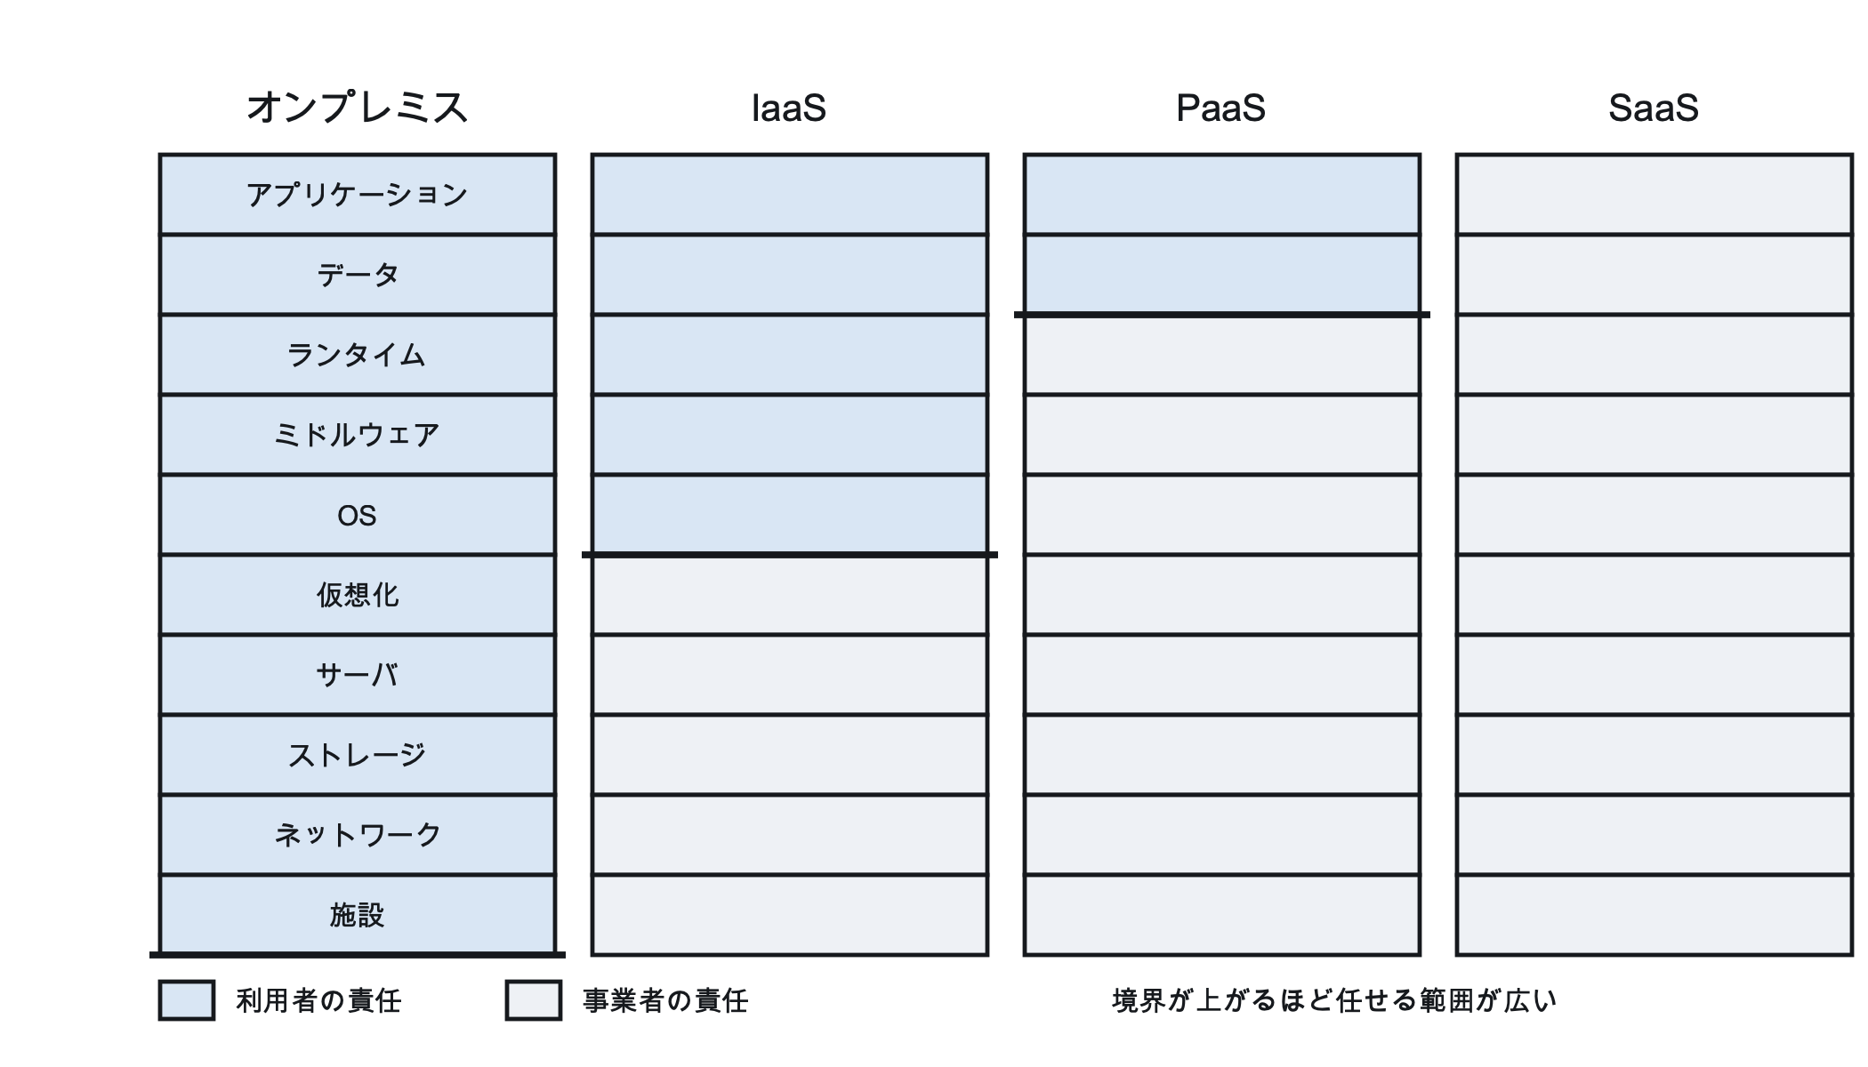
5.1 クラウド
サービスの形と責任の分け方
事業者は施設・機材・ハイパーバイザを、利用者はアクセス権限・データ・アカウントの管理を受け持つ。
実際の情報漏えいの多くは、事業者ではなく利用者側の設定の誤りによる。
7

Slide 8
5.1 クラウド
クラウドの暗黒面
ベンダロックイン
障害の巻き添え
費用の逆転
特定の事業者のサービスに頼り切ると、移るのが事実上できなくなる
事業者の障害で、無関係な多くのサービスが同時に止まる
使う量が安定して多いと、自前のほうが安い。設定の誤りや攻撃で請求が跳ね上がる
データの所在
見えにくさ
サービスの終了
国をまたいだ保管が、各国の法律に触れうる
中で何が起きているか分からず、問題の切り分けが難しい
事業者の都合で機能が廃止される
大きな事業者ほど、障害の影響範囲が広い。効率のための集中が、社会全体の弱点にもなっている。
8

Slide 9
5.2
仮想化とコンテナ
「計算機そのもの」を抽象化する

Slide 10
5.2 仮想化
仮想化で得られるもの
1台の物理計算機の上に、複数の「仮想的な計算機」を作る。それを実現するソフトウェアがハイパーバイザである。
集約
分離
1台の物理サーバに多くの仮想機械を載せ、資源を無駄なく使う
ある仮想機械の障害や侵害が、ほかに及びにくい
持ち運べる
網も仮想化する
動いたまま、別の物理サーバへ移せる（ライブマイグレーション）
物理の網の上に、独立した仮想の網を作る（SDN）
これが、そのままクラウドの技術的な土台になる
ハイパーバイザの例：VMware、Hyper-V、KVM、Xen
10

Slide 11
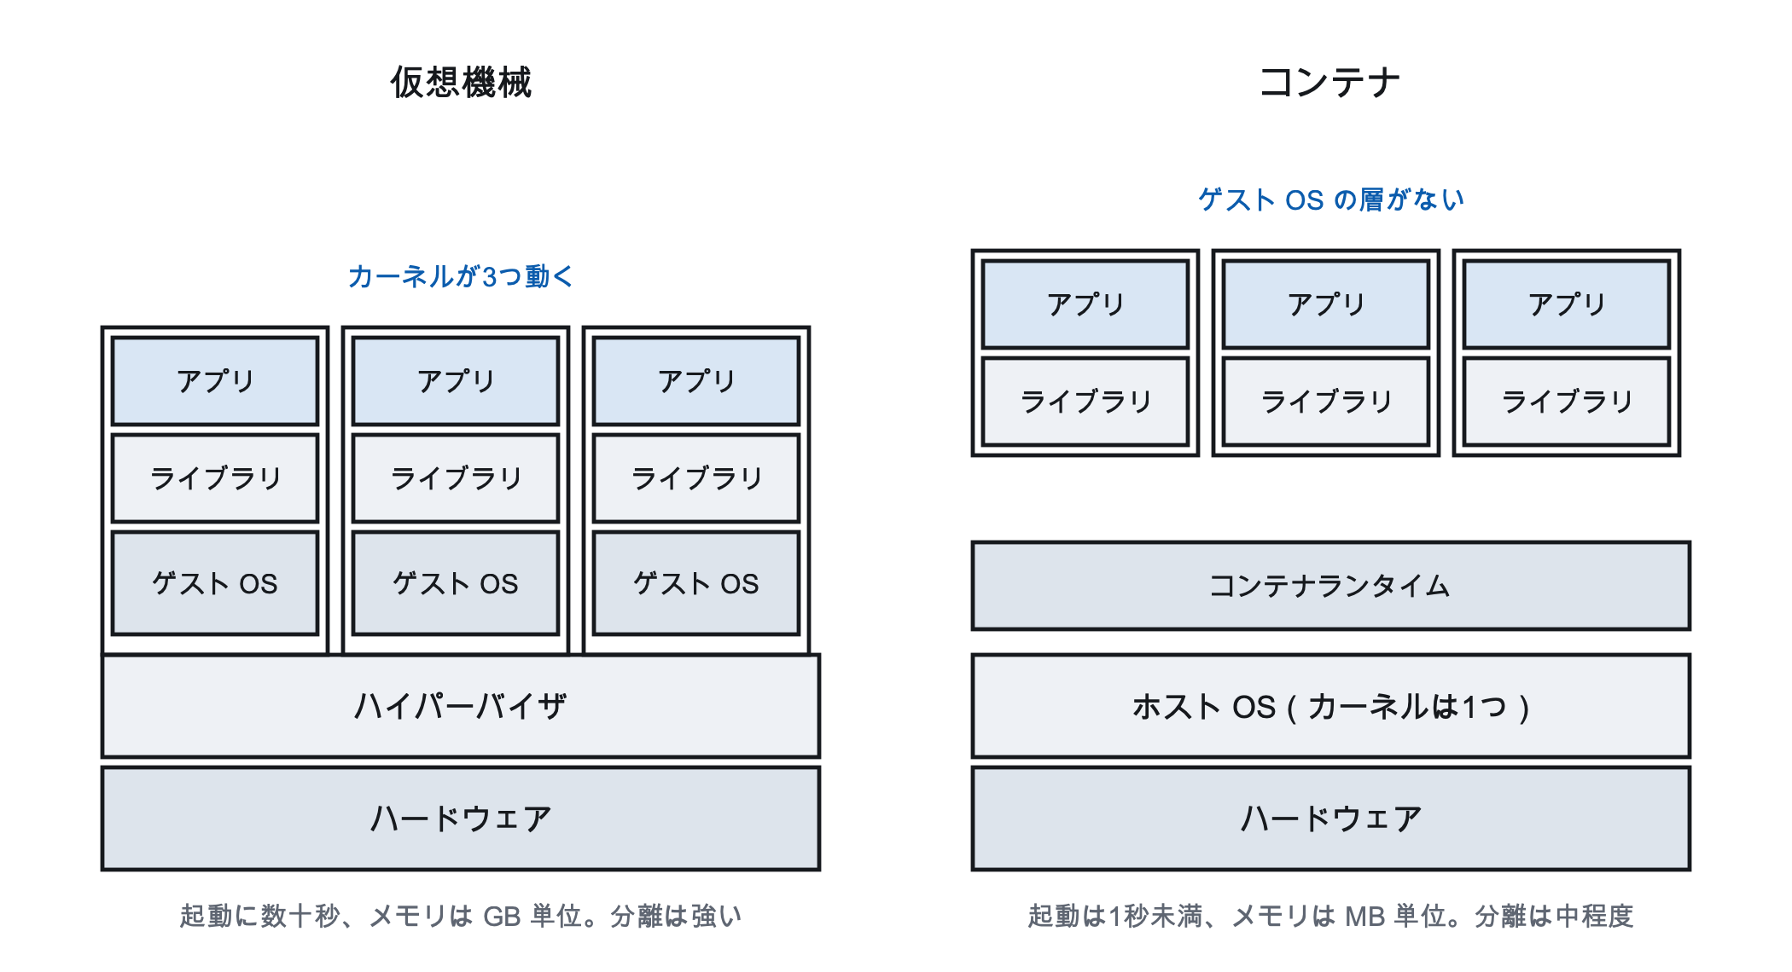
5.2 仮想化
仮想機械とコンテナ
仮想機械には無駄がある。OS を丸ごと複製していることである。
コンテナはカーネルを1つ共有したまま、プロセスから見える世界だけを分ける。
11

Slide 12
5.2 仮想化
どちらを選ぶか
 | 仮想機械 | コンテナ
分けるもの | ハードウェア | プロセスから見える世界と資源
カーネル | 仮想機械ごとに1つ | ホストのものを共有
起動時間 | 数十秒 | 1秒未満
メモリ | GB 単位 | MB 単位
分離の強さ | 強い | 中程度（カーネルの弱点は共有される）
違う OS | 動かせる | 動かせない
強い分離が要るとき（別の顧客の処理、信頼できないコード）は仮想機械、自分たちのアプリを効率よく
たくさん動かすときはコンテナ。クラウドでは「仮想機械の中でコンテナ」が一般的である。
コンテナが数千になると人手では管理できない。これを自動化するのが Kubernetes である。
12

Slide 13
5.2 セキュリティ
仮想化とセキュリティ
土台を信頼できるか
コンテナの分離は中程度
ハイパーバイザやホスト OS が乗っ取られると、上のすべてが危ない。起動時に正しさを確かめる仕組み（セキュアブート、TPM）
カーネルを共有するので、カーネルの弱点を突かれると分離が破られうる
イメージの出どころ
設定の誤り
公開イメージには、古い部品や悪意あるものが混ざることがある。信頼できるものを使い、更新し続ける
管理画面やストレージを、誤って誰でも見られる状態にする事故が多い
13

Slide 14
5.3
実習：Docker で動かす
コマンド1つで、Web サーバも DB も立つ

Slide 15
5.3 実習1
実習1：Web サーバを立てる
読み方
docker run --name nginx01 --detach \
--publish 18888:80 nginx
docker ps
curl -s http://localhost:18888/ | head
docker logs nginx01
# 片付け
docker stop nginx01
docker rm nginx01
--publish 18888:80 は、手元の 18888 番をコンテナの 80 番につなぐ（第1回のポート番号）。
docker logs で、届いた HTTP の要求が1行ずつ見える（第3回）。
止めて消せば、跡形もなくなる。
教材：docker-lesson の演習01。Docker Desktop のインストールは setup/README.md を参照。
15

Slide 16
5.3 実習2
実習2：DB を立てて、中に入る
やること
docker run --name mydb -d \
--env MYSQL_ROOT_PASSWORD=hello001 \
-p 3306:3306 mysql:8.0
docker exec -it mydb mysql -uroot -phello001
mysql> CREATE DATABASE demo;
mysql> USE demo;
mysql> CREATE TABLE posts (id INT, text TEXT);
① 起動には10〜20秒かかる。docker logs で ready for connections を待つ。
② テーブルを作り、データを入れて読む。
③ 第4回の API に足りなかった「DB の層」が、これで手に入る。
パスワードは演習用。実際の運用では使わない。
教材：docker-lesson の演習03。
16

Slide 17
5.3 実習3
実習3：自分のイメージを作る
# Dockerfile
FROM alpine:3.20
CMD ["sh", "-c", "echo 'Hello from my first image!' && date"]
docker build -t myhello:1.0 .
docker run --rm myhello:1.0
docker images | grep myhello
イメージはコンテナの「型」で、作り方を Dockerfile に書く。同じイメージからは、どの計算機でも同じ環境が立つ。
第4回の api.py を入れたイメージを作れば、そのままクラウドに持って行ける。教材：docker-lesson の演習04。
17

Slide 18
5.4
P2P：サーバを置かない形
参加者どうしが、互いに配り合う

Slide 19
5.4 P2P
クライアント・サーバと P2P
 | クライアント・サーバ | P2P
提供する側 | サーバ（決まっている） | 参加者全員（ピア）
規模が急に大きくなったら | サーバを増やす必要がある | 配る側も増えるので耐えられる
障害 | サーバが止まると全体が止まる | 一部が抜けても続く
管理・監視 | しやすい | 難しい
データの一元的な管理 | 得意 | 苦手
19

Slide 20
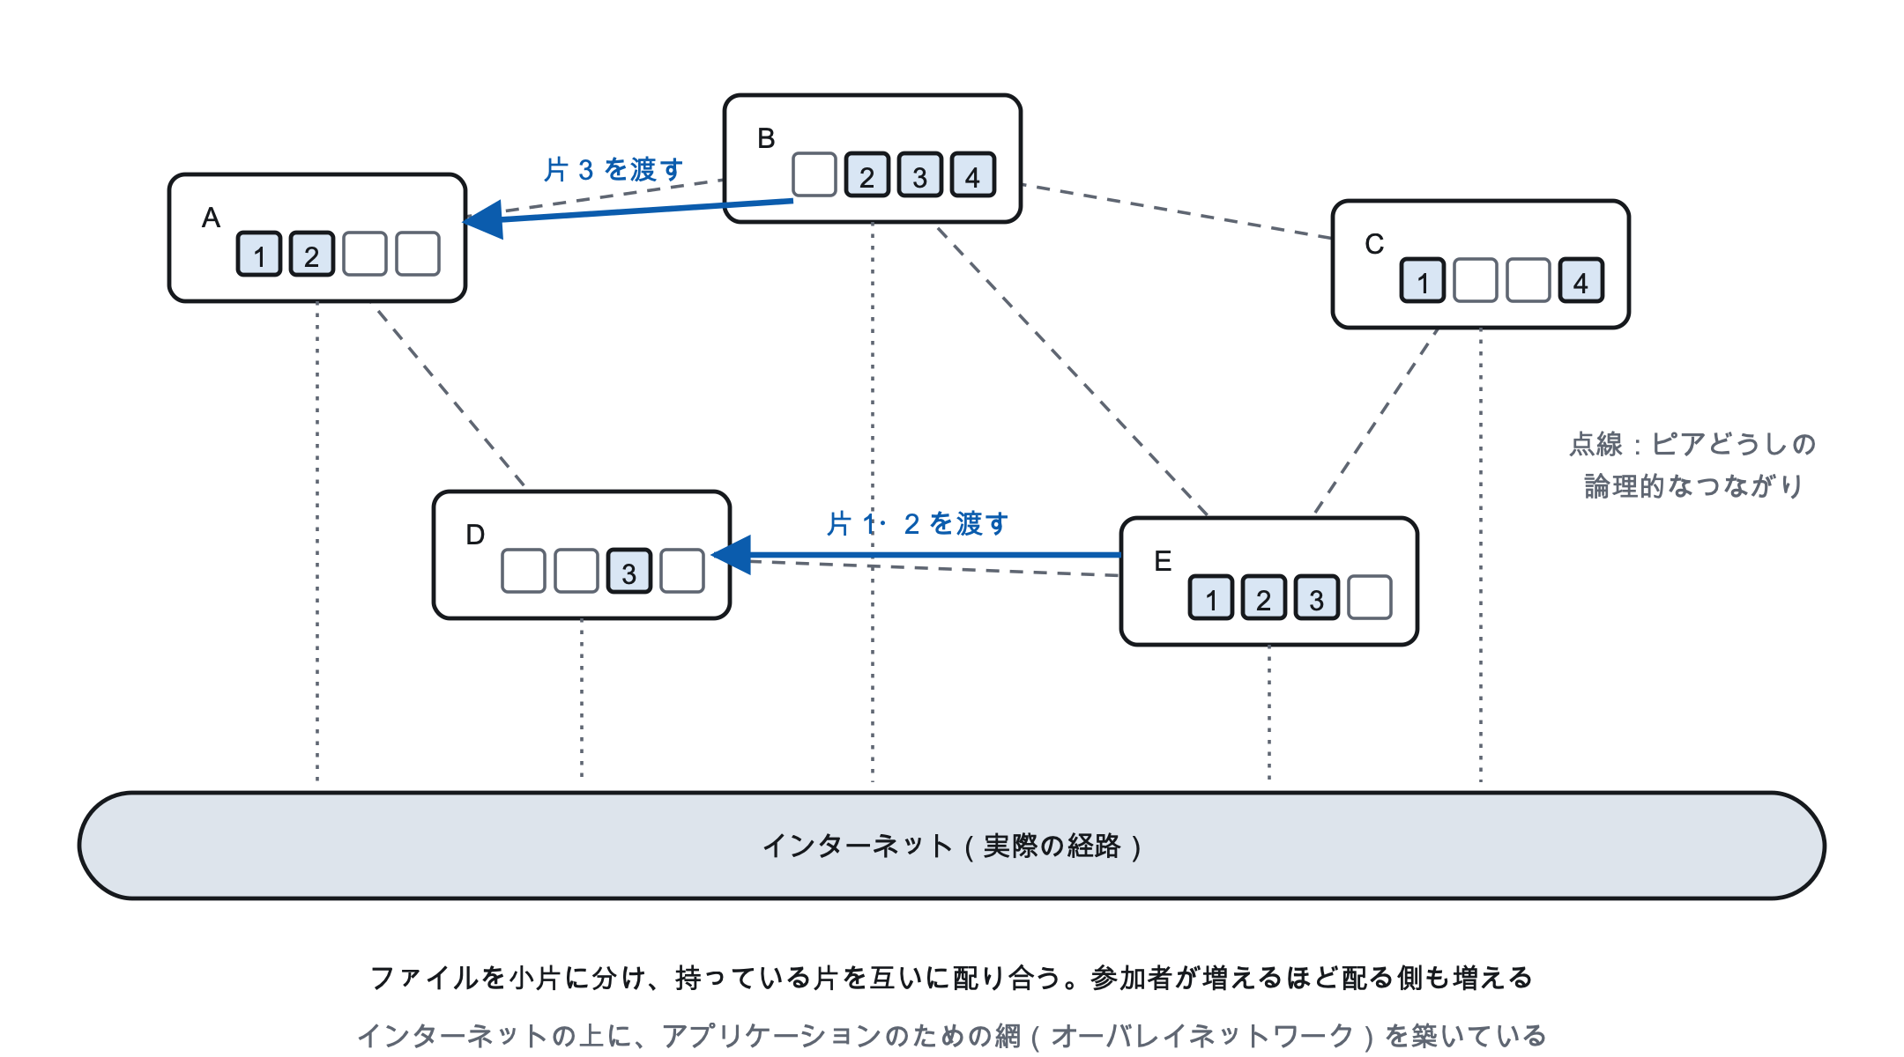
5.4 P2P
オーバレイネットワークとファイルの交換
20

Slide 21
5.4 P2P
ピアを見つけ、ファイルを探す
ピアを見つける
探す
分散ハッシュ表
最初に知っているピア（シード）から、数珠つなぎに他のピアを教えてもらう
検索の依頼をピアからピアへ回す。何段か回したら打ち切り、同じ依頼は捨てる
誰が何を持っているかを、決まった規則で分担して覚える。BitTorrent などが使う
検索の依頼で網がいっぱいにならないように、回し方のルールが要る。
21

Slide 22
5.4 P2P
P2P が使われているところ
用途 | 例 | ひとこと
ファイルの配布 | BitTorrent | 大きなファイル（OS のイメージなど）を多くの人に配る
ビデオ通話・画面共有 | WebRTC | ブラウザどうしが直接つながる（次の図）
暗号資産 | ビットコイン | 中央の機関なしに、取引の記録を皆で持つ（ブロックチェーン）
P2P という技術そのものは中立である。かつては著作権を侵害するファイル共有ソフト（Winny など）が社会問題になった。
大学のネットワークでファイル共有ソフトを使う前には、規程を確認すること。
22

Slide 23
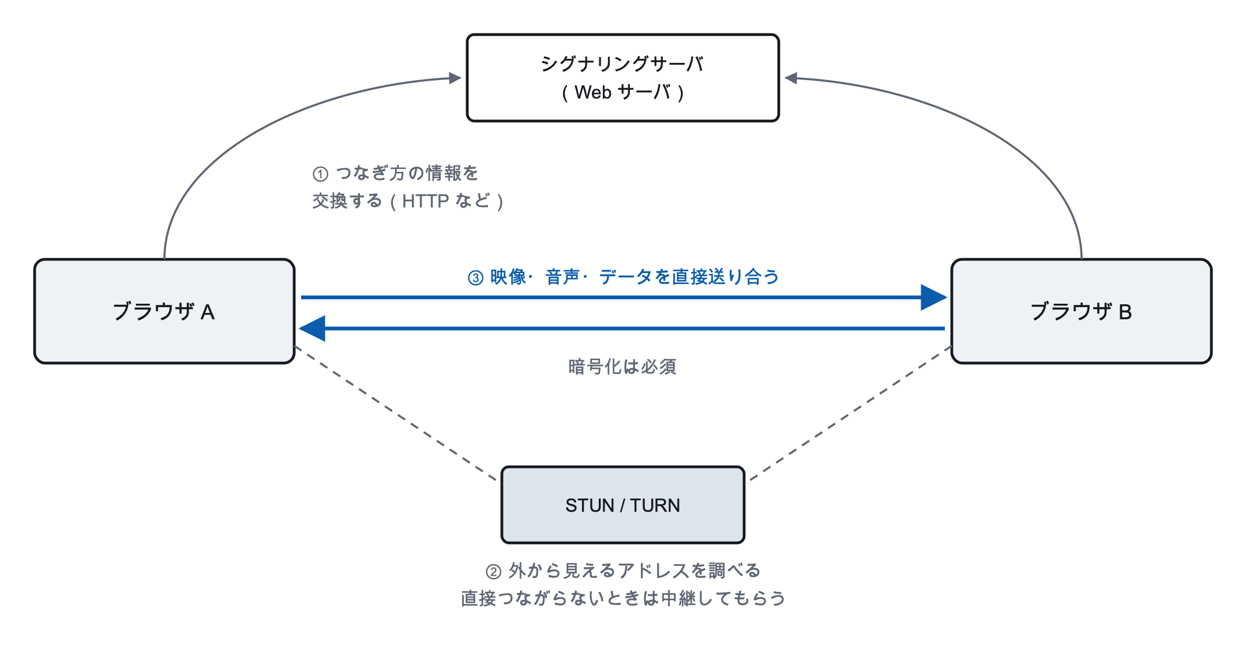
5.4 WebRTC
WebRTC：ブラウザどうしが直接つながる
最初のつなぎ方の相談だけはサーバを使い、映像や音声はブラウザどうしが直接送り合う。サーバの負荷と遅延が減る。
23

Slide 24
5.5
AI を支えるインフラ
巨大なモデルは、データセンターで動く

Slide 25
5.5 AI のインフラ
学習と推論
 | 学習 | 推論
何をするか | 大量のデータで、モデルのパラメータを決める | できたモデルで、答えを作る
いつ | 開発するときに一度（数週間〜数か月） | 利用者が使うたびに毎回
計算機 | 数千〜数万の GPU を、速い網でつなぐ | GPU を並べたサーバ。利用者が多いほど多く要る
ネットワークの役割 | GPU どうしが途中の結果を大量に交換する | 利用者からの要求を API で受ける（第6回）
クラウドの「使った分だけ払う」は AI でも同じ。LLM API はトークンの数で料金が決まる
25

Slide 26
5.5 AI のインフラ
AI のデータセンターが抱える問題
電力
冷却
立地
大規模な AI のデータセンターには、都市1つ分に近い電力を使う計画もある
GPU の発熱を逃がすため、空気で冷やす方式から水で冷やす方式へ移りつつある
電力と冷却水が得られる場所に建てる。地域の資源の問題にもなる
第6回では、このデータセンターで動く LLM を、ネットワーク越しにどう使うかを見る。
26

Slide 27
第5回
演習
5-1
クラウドで「失敗のコストが下がった」とはどういうことか。オンプレミスと比べて説明せよ。
5-2
仮想機械とコンテナの違いを、カーネルと分離の強さの観点から説明せよ。
5-3
（手を動かす）docker run で nginx を起動し、docker logs に出た1行を読んで、何が記録されているかを説明せよ。
5-4
P2P が「規模の急拡大に強い」理由と、「データの一元的な管理が苦手」な理由をそれぞれ説明せよ。
27

Slide 28
まとめ
クラウド
必要なときに借り、要らなくなれば返す。失敗のコストが下がった。責任は事業者と分け合う
仮想化
計算機そのものを抽象化する。仮想機械は OS ごと、コンテナはプロセスの見え方だけを分ける
Docker
イメージから、同じ環境をどこでも立てられる。ポートの対応で外とつなぐ
P2P
参加者どうしが配り合う。規模と障害に強いが、管理と一元化は苦手
AI のインフラ
学習は GPU を大量につなぎ、推論は API で毎回動く。電力と冷却が課題
次回 第6回 LLM のしくみと API

